Slide 1



xPU Computer Architecture
AVLAB (Autonomous Vehicle Lab)
양경진 | 2026. 10.07

Slide 2
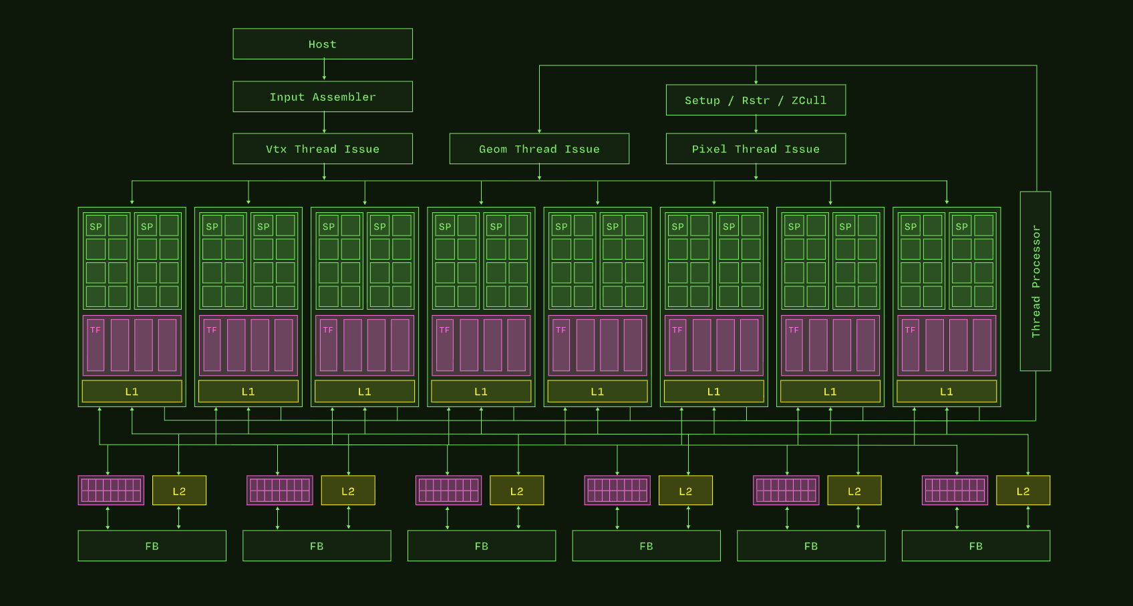
GPU
03.
Massively Parallel
수천 개 스레드를 동시에 실행
Streaming Multiprocessor
SP 묶음 + L1 메모리 공유
Thread Scheduler
Vertex · Geometry · Pixel 작업 발급
Memory Hierarchy
L1 → L2 → Frame Buffer

Slide 3
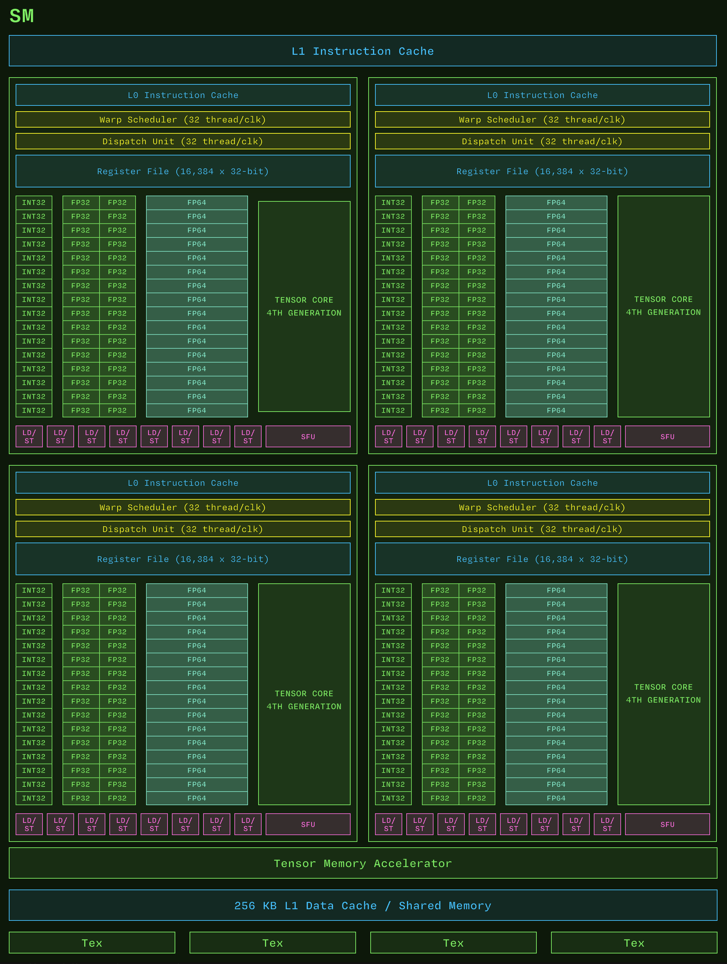
GPU
03.

Slide 4
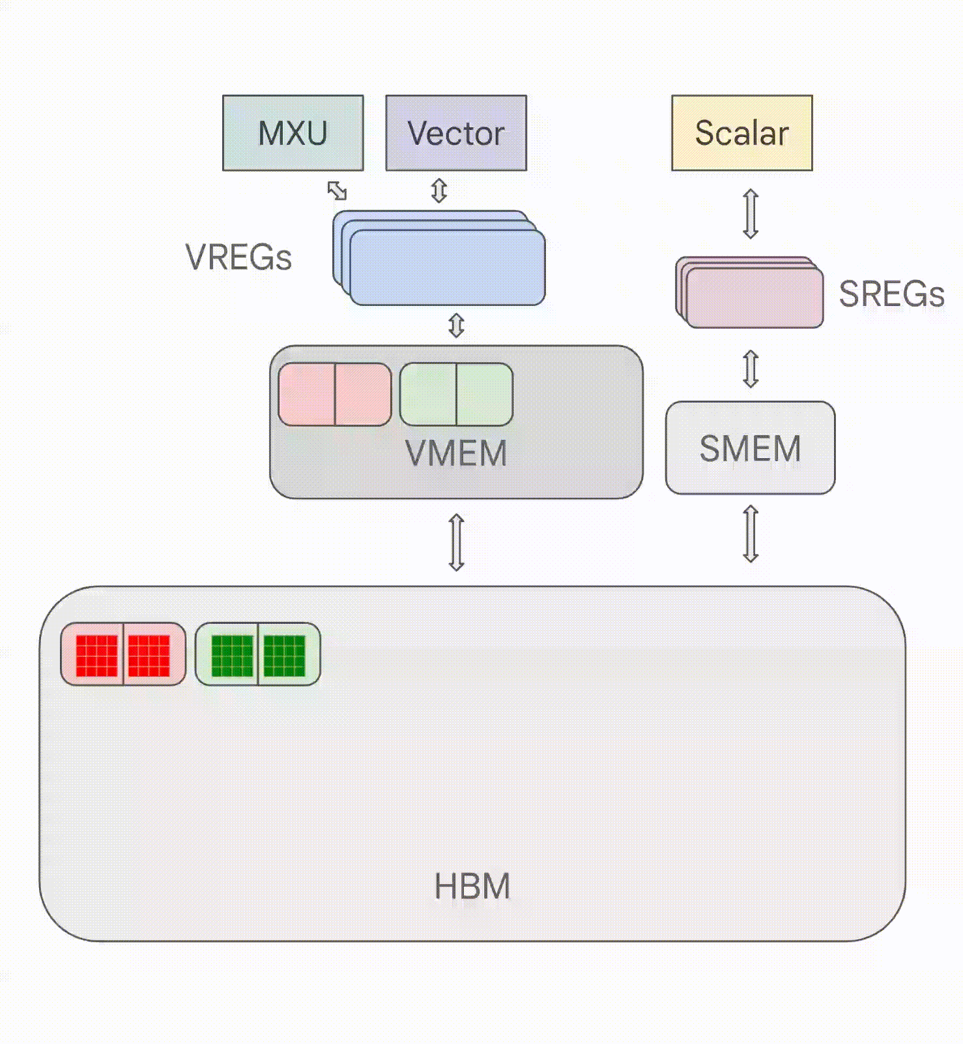
TPU
03.
Systolic Array (MXU)
행렬 곱셈 전용 연산 유닛
Vector · Scalar Unit
요소별 연산과 제어 흐름 처리
On-chip Memory
VMEM · SMEM과 VREGs · SREGs
HBM
고대역폭 외부 메모리

Slide 5
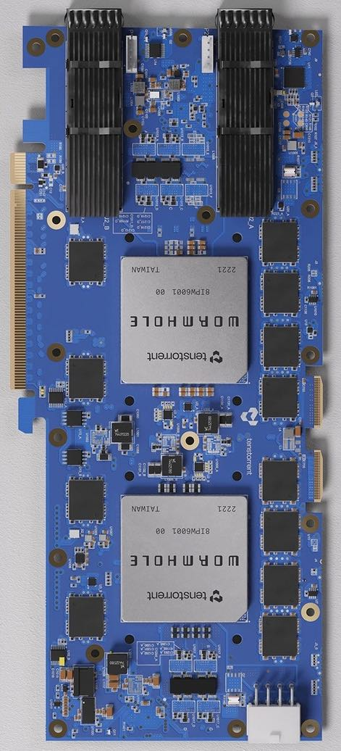
Tenstorrent
03.
Wormhole · 칩 2개
한 카드에 Wormhole 칩 2개 탑재
Tensix Core Grid
코어마다 연산 유닛 + 로컬 SRAM
NoC
코어 간 데이터를 2D 메시로 전달
Ethernet · GDDR6
칩 간 확장과 외부 메모리

Slide 6
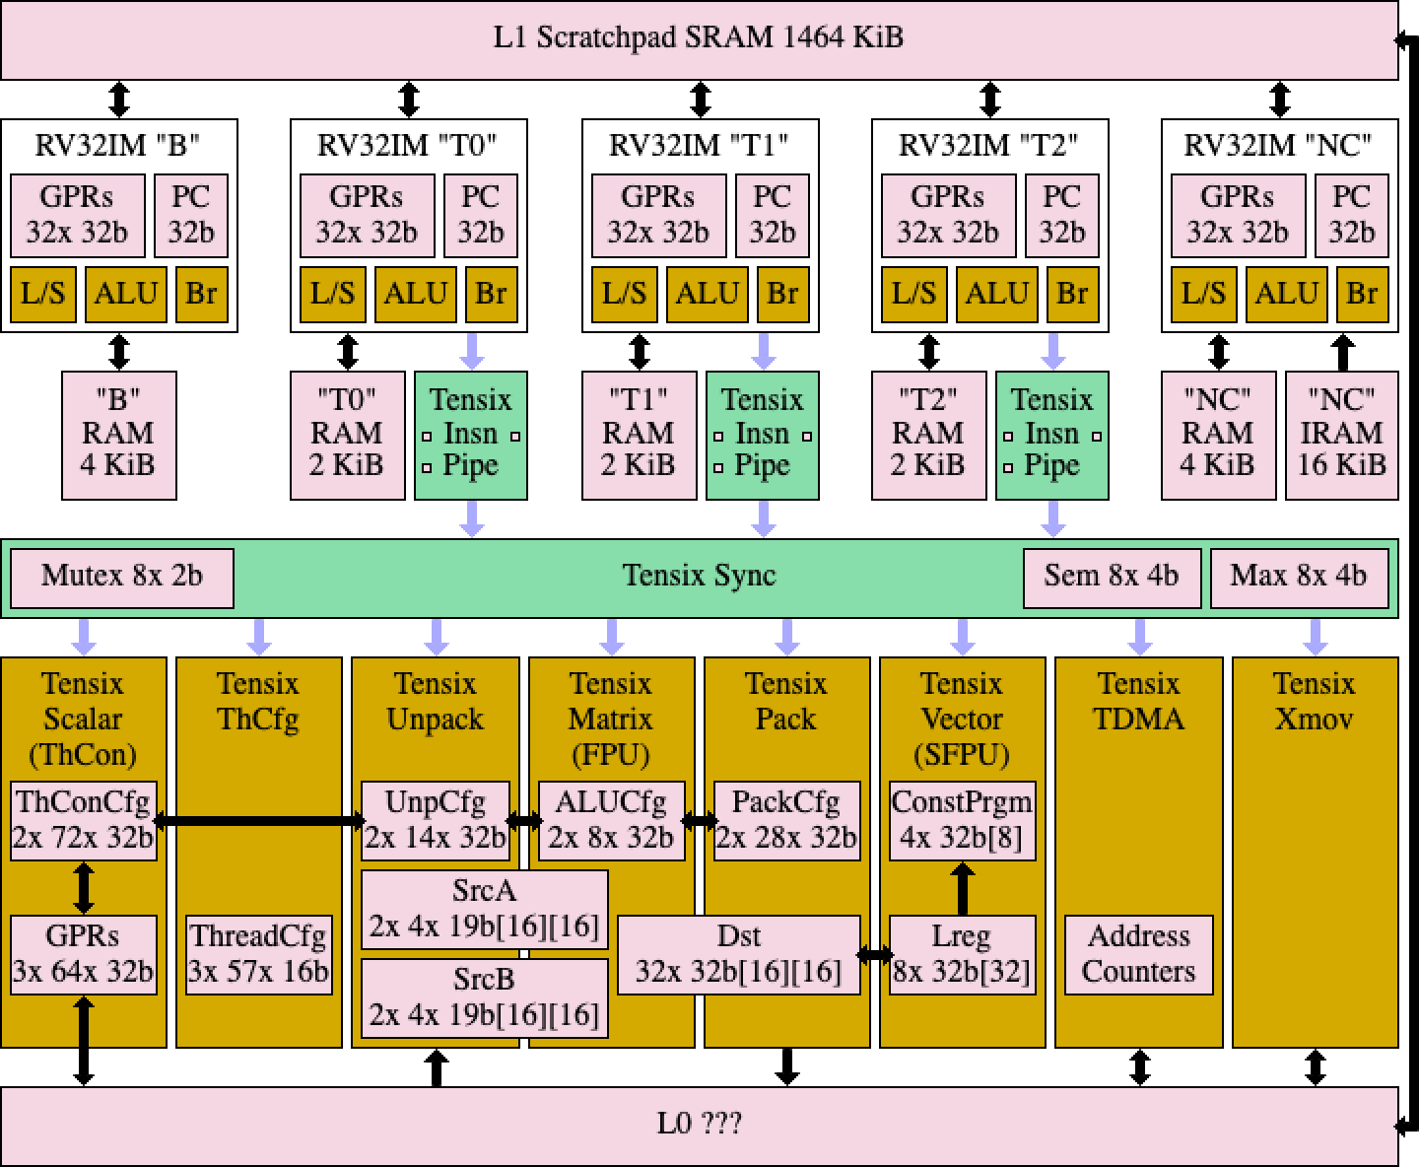
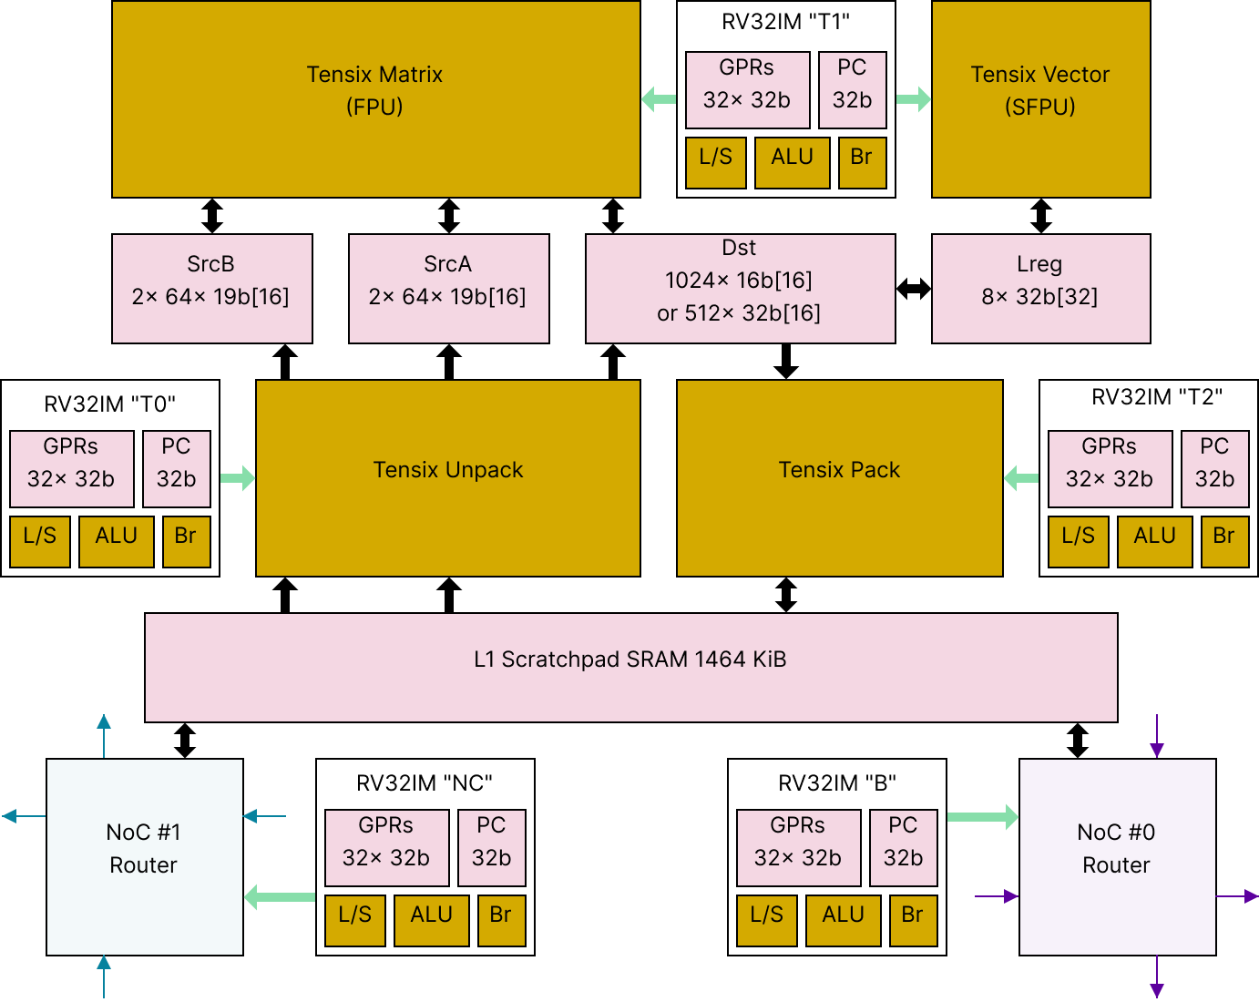
Tenstorrent
03.

Slide 7
12.
THANK YOU
FOR YOUR ATTENTION
EMAIL
PHONE
WEBSITE
koreaygj@chungbuk.ac.kr
010-6705-1828
https://www.avl-scrc.com

